Slide 1
Муниципальное бюджетное дошкольное образовательное учреждение детский сад «Радуга» с.Шея МР «Сунтарский улус (район) Республика Саха (Якутия).
Лэпбук по развитие речи
Якутский язык
Работы:
Максимова Наталия Николаевна учитель-логопед, Степанова Любовь Николаевна старший воспитатель, Архангельская Нарыйа Михайловна
воспитатель средней группы.

Slide 2
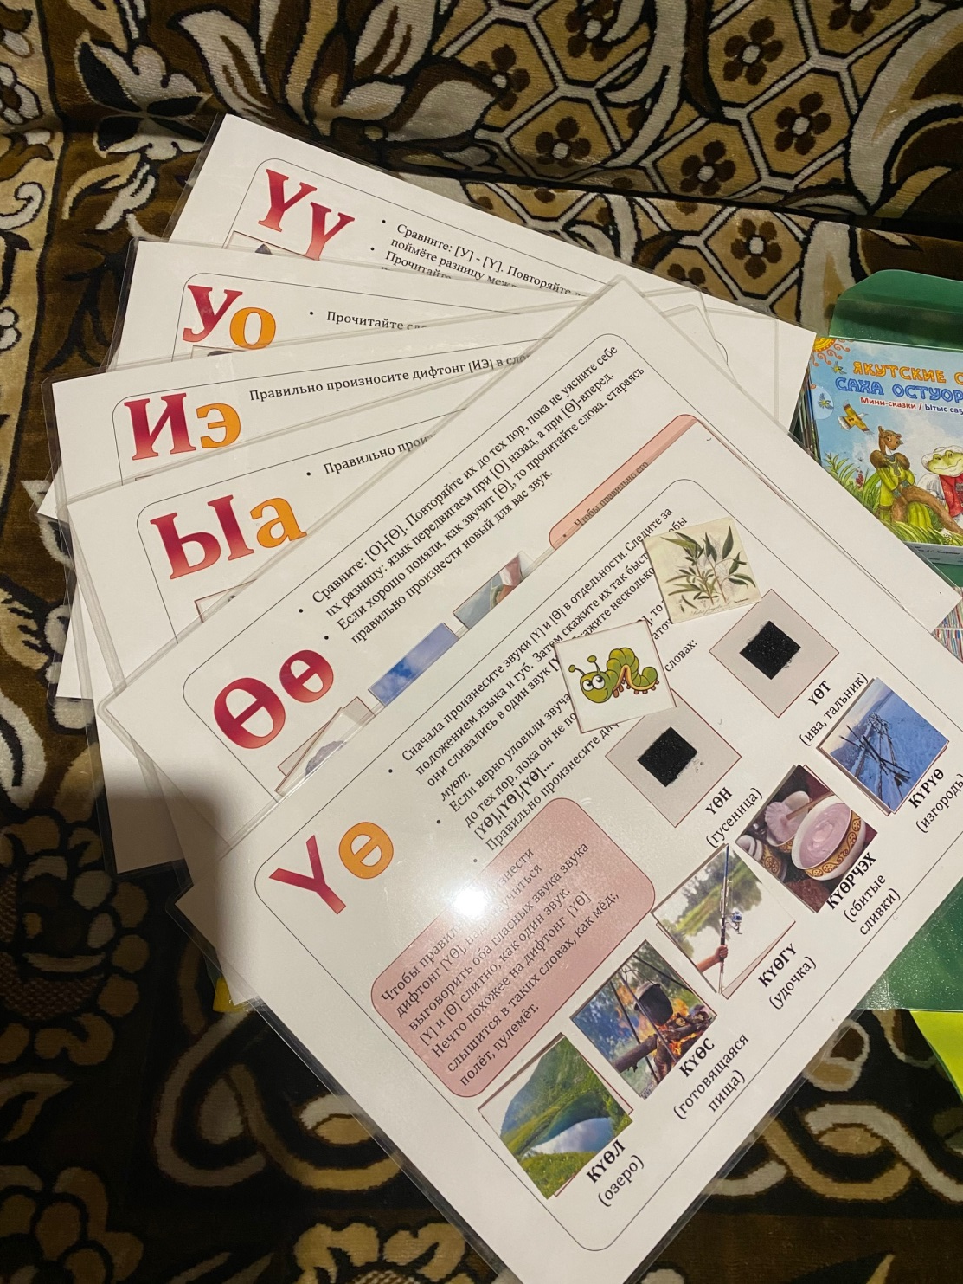
1 блок
Правильное произношение дифтонгов

Slide 3
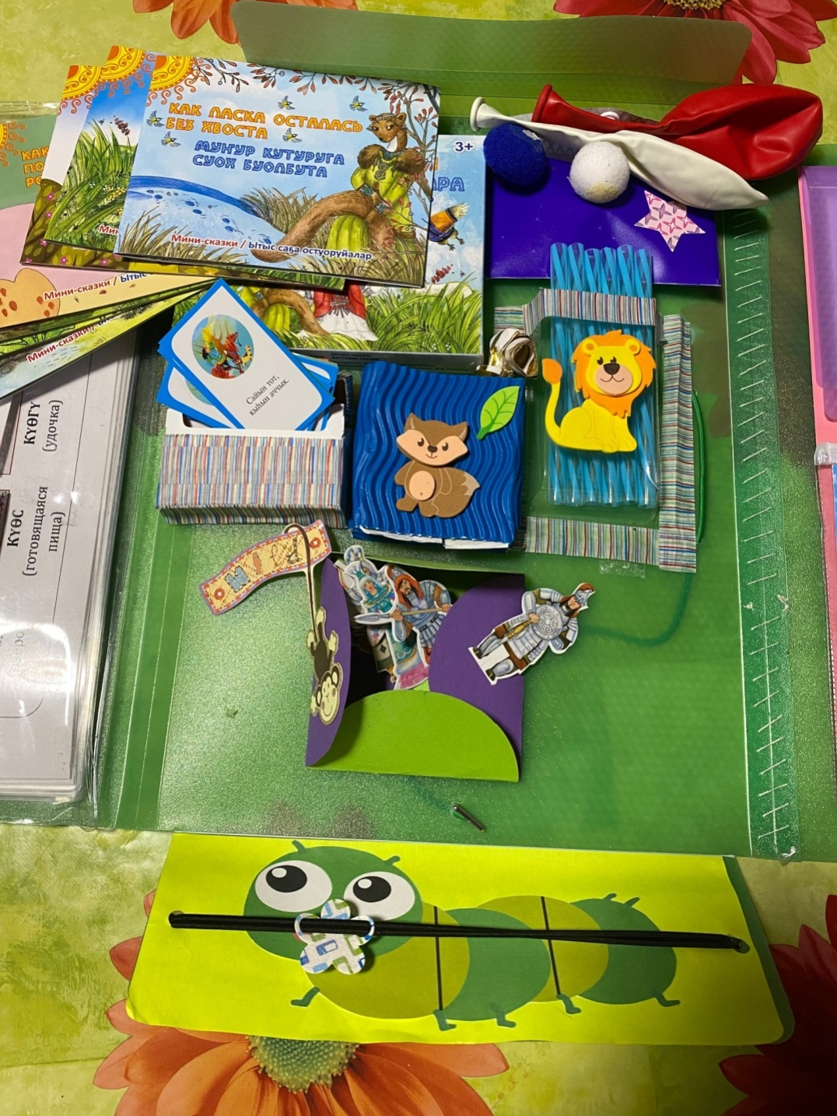
2 блок
Читаем якутские сказки
Развиваем дыхательные мышцы
Закрепляем гласные и согласные звуки
Отгадываем загадки

Slide 4
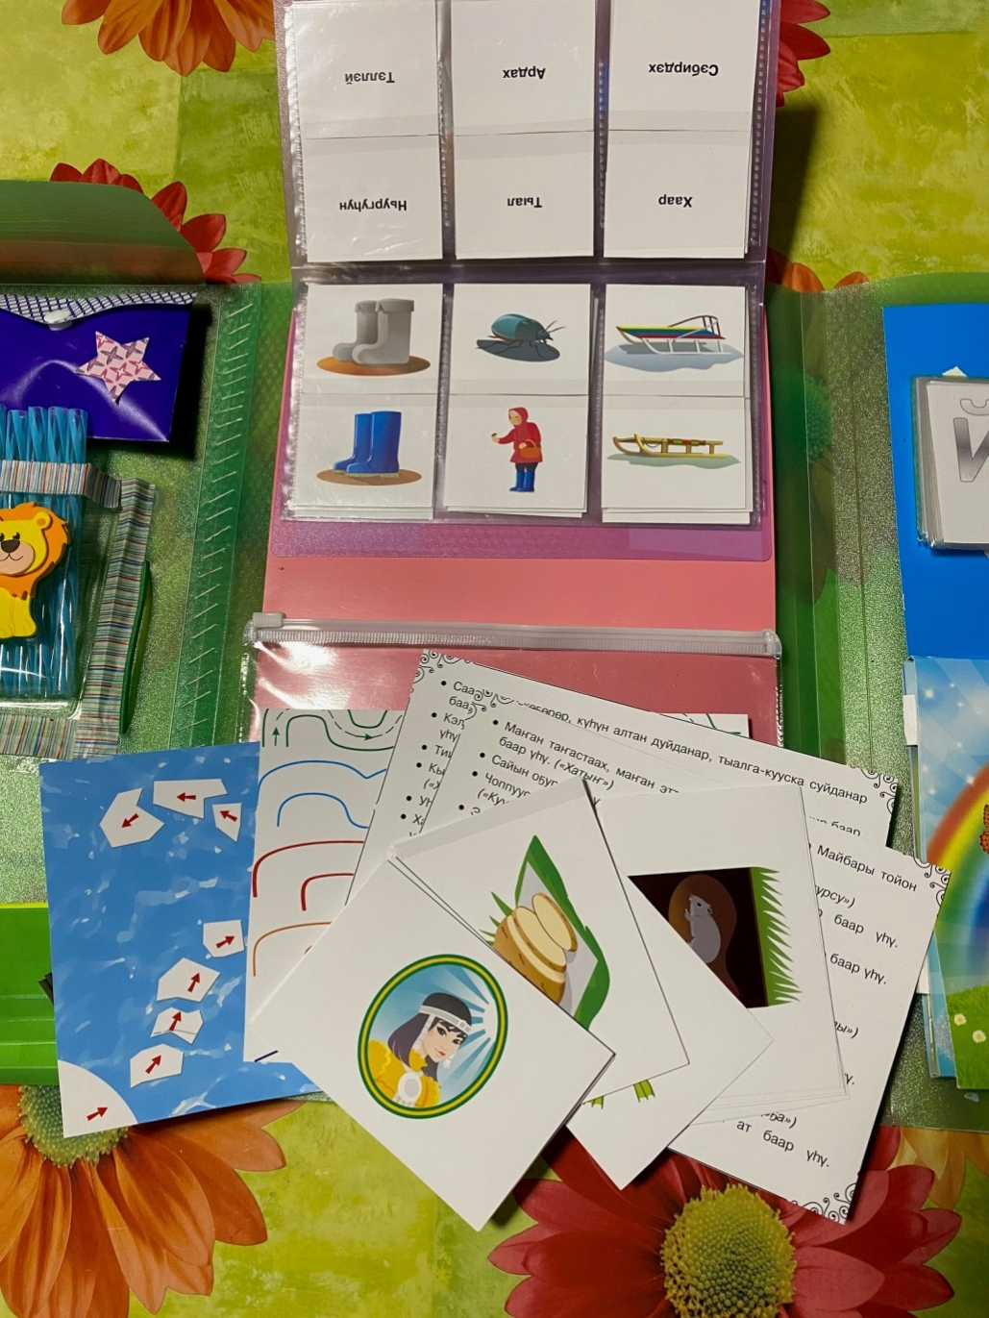
3 блок
Игра «Гуляем по правильной дорожке» цель: развивать мелкую моторику рук, учить правильному произношению звуков

Slide 5
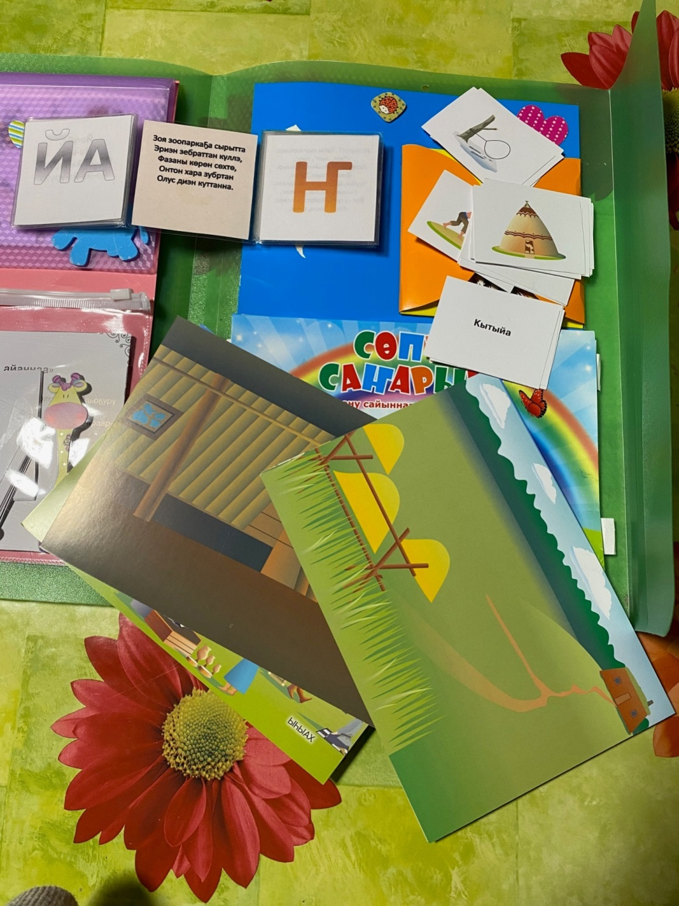
4 блок
Дети учатся рассказывать по картинке
Читаем считалки

Slide 6
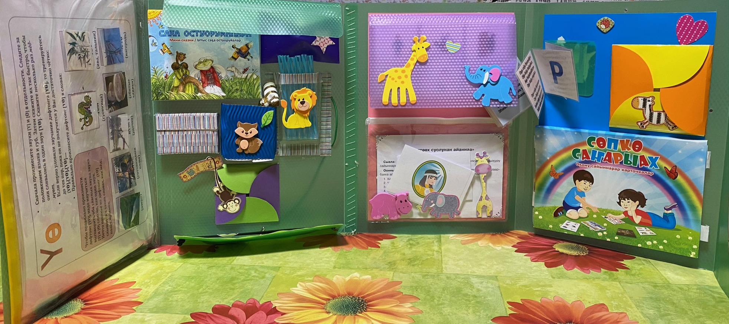
Общий вид лэпбука

Slide 7
Спасибо за внимание!

